Slide 1
multimídia
Equipe:
Flávio, Breno,, Mateus, márcio, marquinhos, weydla
ÁUDIO PUBLICITÁRIO

Slide 2
descrição
Empresa: Faculdade Piricedo – FPC
Referência: Pegamos uma propaganda comum de rádio, baseando-se no volume, equalização, efeito sonoros e afins
Objetivos Comunicativos:
Emissor – A própria faculdade
Receptor –
Mensagem principal –
Objetivo principal: É a reflexão sobre o quanto a sociedade mercadológica e sua produção em massa cobram de nós ( alunos e funcionários) esquecendo a perspectiva humanitária das pessoas

Slide 3
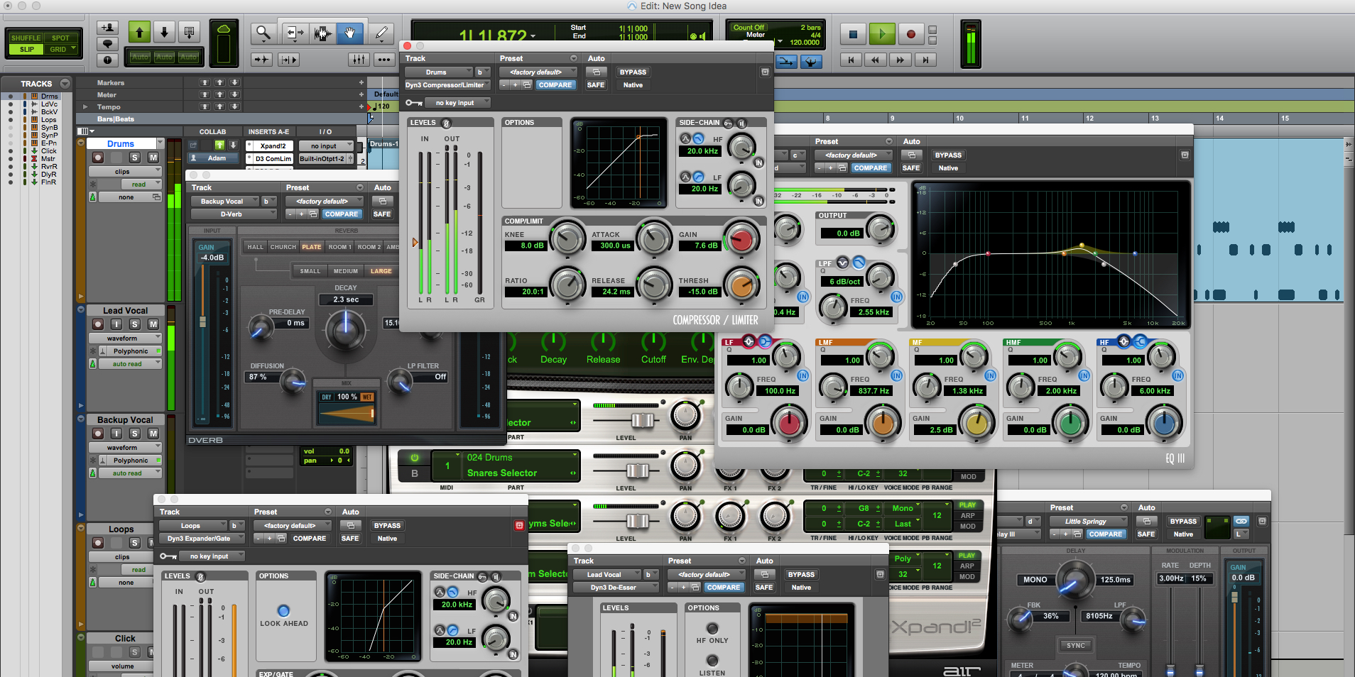

Projeto de áudio
Programa de edição de áudio
EDIÇÕES FEITAS NO PROGRAMA:
Equalização
Expansão
Compressão
Delay
Reverb
Fade(in e out)
Limiter
PRO TOOLS FIRST

